Slide 1


TİCARİ ARAÇLARDA 24 V SİSTEMLERDE ISO 7637-2 GEÇİCİ KOŞULLARI ALTINDA OTOMOTİV TİPİ FIRÇALI DC MOTORUN LTSPICE TABANLI ANALİZİ
6. BİLSEL INTERNATIONAL ASPENDOS SCIENTIFIC RESEARCHES CONGRESS
Buğra ER, Okan BİNGÖL
Antalya, 2025

Slide 2
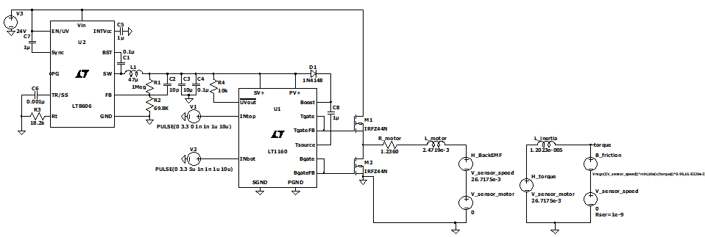
GİRİŞ
ISO 7637-1 ise bu transient olayların genel karakteristiklerini, terminolojisini ve test kavramlarını açıklayarak standart ailesinin temel referans dokümanını oluşturmaktadır [4]. Bu standartlar birlikte ele alındığında, otomotiv elektroniğinde EMC uyumluluğu hem fonksiyonel güvenilirlik hem de sistem bütünlüğü açısından tasarım gereksinimi hâline gelmektedir. Özellikle kara platformlarında kullanılan soğutma fanları, silecek motorları, cam kaldırma motorları ve yakıt pompa üniteleri gibi elektromekanik alt sistemler yalnızca mekanik güvenilirlik değil, aynı zamanda ağır elektriksel zorlanmalara karşı da yüksek dayanıklılık gerektirmektedir [5]. Şekil 1’de fırçalı DC motor testlerine yönelik bir sistemin blok diyagramı verilmiştir.
Şekil 1. LTSpice üzerinde Fırçalı DC Motor Sisteminin Diyagramı

Slide 3
GİRİŞ
Modern kara araçlarında kullanılan elektronik kontrol üniteleri, güç elektroniği devreleri ve haberleşme bileşenleri, elektromanyetik uyumluluğun sağlanması için uluslararası standartlarla tanımlanan sınır ve test yöntemlerine uygun olarak tasarlanmak zorundadır [1]. CISPR 25, araç üzerindeki alıcıların korunması amacıyla iletken ve ışınım yoluyla oluşan elektromanyetik parazit seviyelerini sınırlayan kapsamlı bir ölçüm yapısı sunarken [1], ECE R10 araçların genel elektromanyetik emisyon ve bağışıklık gereksinimlerini belirleyerek tip onayı süreçlerinde referans alınan temel düzenlemelerden biri olarak öne çıkmaktadır [2]. Bu çerçeveyi tamamlayan ISO 7637-2 standardı, özellikle besleme hatları üzerinden iletilen geçici gerilim darbelerini tanımlayarak elektronik bileşenlerin marş, yük anahtarlaması ve endüktif kaynaklı transientlere karşı dayanıklılığını test etmektedir [3].
Şekil 1. LTSpice üzerinde Fırçalı DC Motor Sisteminin Diyagramı

Slide 4
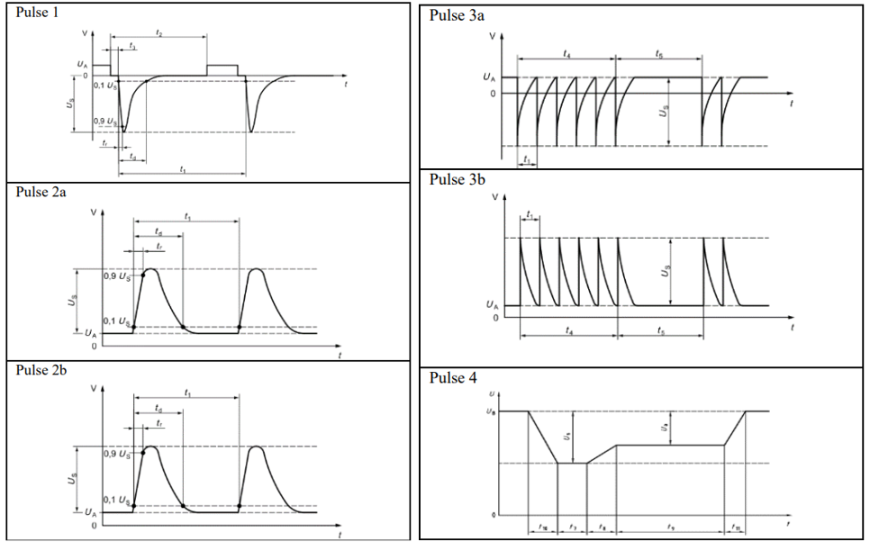
GİRİŞ
Bu çalışmada ilk bölümde, ISO 7637-2 standardında tanımlanan transient darbe türleri ve test koşulları ayrıntılı biçimde incelenmiştir. İkinci bölümde, fırçalı DC motor sistemine yönelik koruma topolojisi detaylandırılmıştır. Kullanılan TVS diyot, ileri yönlü diyot ve giriş filtre kapasitörlerinin teknik özellikleri aktarılmıştır. Üçüncü bölümde, geliştirilen donanım modeline ISO 7637-2 Pulse 1, 2a/2b ve 3a/3b sinyalleri uygulanarak LTspice ortamında gerçekleştirilen simülasyon sonuçları sunulmuştur. Son bölümde ise, simülasyon çıktıları üzerinden sistemin gerilim bağışıklığı, motor akım kararlılığı ve dayanımı açısından genel değerlendirmesi yapılmıştır.
Şekil 2. ISO 7637-2 Test Darbelerinin Zaman-Gerilim Profilleri

Slide 5
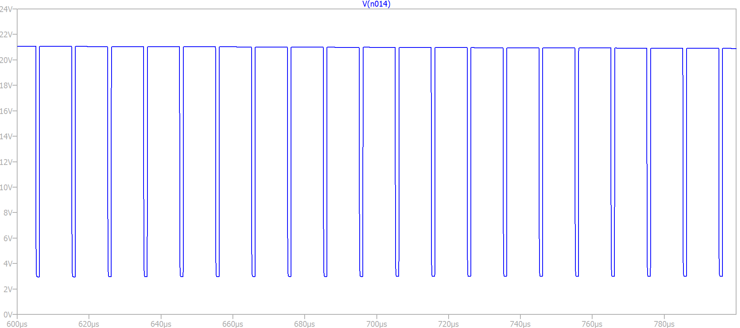
2. Donanım Tasarımı ve Simülasyon Yaklaşımı
Bu çalışmada, fırçalı DC motor tabanlı bir tahrik sisteminin ISO 7637-2 standardında tanımlanan geçici gerilim darbeleri altındaki davranışını incelemek amacıyla LTspice ortamında simülasyon modeli geliştirilmiştir. Fırçalı DC motorlar, soğutma fanı, silecek, cam kaldırma ve yakıt pompa sistemleri gibi araç alt modüllerinde düşük maliyetli ve güvenilir çözümler sunmalarına karşın, kolektör–fırça etkileşimi nedeniyle yüksek frekanslı parazit üretme eğilimindedir ve bu durum özellikle besleme hatlarında ilave koruma tedbirlerini zorunlu kılmaktadır [7]. LT8606, ISO 7637-2’de tanımlanan geniş genlikli transientlere rağmen gate driver için düşük dalgalanmalı bir besleme sağlamaktadır. LT1160 ise dahili dead-time kontrolü, bootstrap sürüş yapısı ve karşılıklı kilitleme özellikleri ile motor akımının kararlı ve güvenli biçimde anahtarlanmasını mümkün kılmaktadır. Bu mimari sayesinde motorun elektromekanik davranışının yanı sıra güç elektroniği zincirinin de geçici gerilim olaylarına verdiği sistem seviyesindeki tepkiler kapsamlı bir şekilde değerlendirilebilmektedir.
Şekil 3. LTSpice üzerinde Fırçalı DC Motor Hız Kontrolü

Slide 6
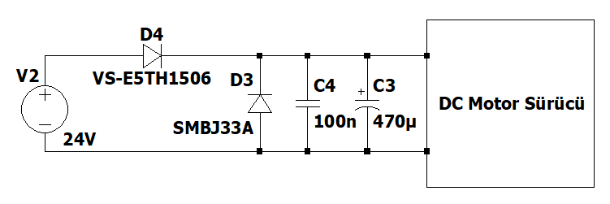
2. Donanım Tasarımı ve Simülasyon Yaklaşımı
Koruma elemanlarına paralel olarak kullanılan iki kademeli filtreleme yapısı, besleme hattındaki gürültü bileşenlerini geniş bir frekans aralığında azaltmak üzere tasarlanmıştır. Yüksek frekanslı EMI baskılaması için 100 nF seramik kondansatör tercih edilirken, enerji depolama ve gerilim kararlılığını artırmak amacıyla 470 µF düşük ESR elektrolitik kondansatör kullanılmıştır. Bu yapı sayesinde motor sürücüsünün besleme hattı hem yüksek frekanslı bozuculara hem de düşük frekanslı enerji dalgalanmalarına karşı kararlı hâle getirilmektedir. Şekil 3’de fırçalı motor sürüldüğü anda oluşan anahtarlama gösterilirken, Şekil 4’te bu uygulanan Pulse sinyallerinin etkisini azaltmak üzere kullanılan ters polarite diyotu, TVS diyot ve iki kademeli giriş filtresinden oluşan koruma devresi sunulmaktadır.
Şekil 4. DC Motor Koruma donanım devresi

Slide 7
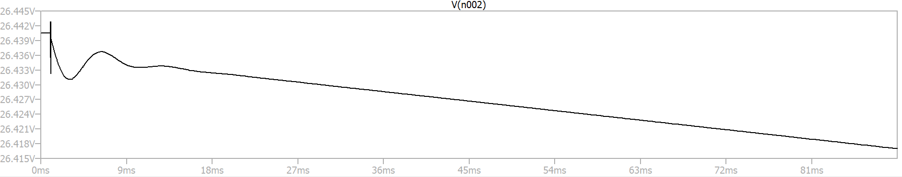
3. Simülasyon Sonuçları ve Genel Değerlendirme
Şekil 5’te verilen Pulse 1 darbesi, marş sırasında akünün ani gerilim çökmesi senaryosunu temsil etmektedir. Korumasız yapıda motor besleme hattının –28 V seviyelerine kadar çökerek akım kesilmesine yol açtığı, ardından sistemde belirgin bir geri toparlanma gecikmesi oluştuğu görülmüştür. Buna karşılık, önerilen TVS diyot, hızlı toparlanmalı doğrultucu ve kapasitif filtre katı ile korunan yapıda gerilim düşümü büyük ölçüde sınırlanmıştır.
Şekil 5. ISO 7637-2 Pulse 1 Darbesinin Motor Modeline Uygulaması

Slide 8
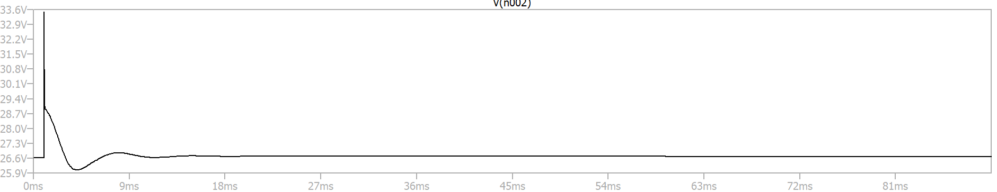
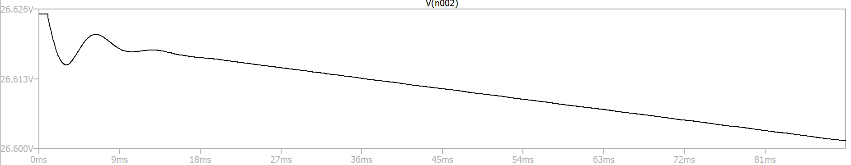
3. Simülasyon Sonuçları ve Genel Değerlendirme
Şekil 6 ve Şekil 7’de sunulan Pulse 2a ve Pulse 2b darbeleri, araç üzerindeki endüktif yük anahtarlamalarından kaynaklanan pozitif gerilim sıçramalarını temsil etmektedir. Korumasız H-köprü yapısında MOSFET drain-source gerilimleri kısa süreli olarak nominal çalışma sınırlarının üzerine çıkmış, bu durum özellikle yüksek taraf MOSFET’te aşırı zorlanmaya neden olmuştur. Koruma devresi uygulanmış durumda ise TVS diyotun enerjiyi üzerine alarak gerilim tepe değerlerini kırptığı gözlemlenmiştir.
Şekil 6. ISO 7637-2 Pulse 2a (+37 V, 50 µs) Darbesinin Motor Modeline Uygulaması
Şekil 7. ISO 7637-2 Pulse 2b (+37 V, 50 µs) Darbesinin Motor Modeline Uygulaması

Slide 9
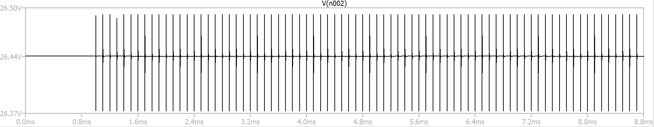
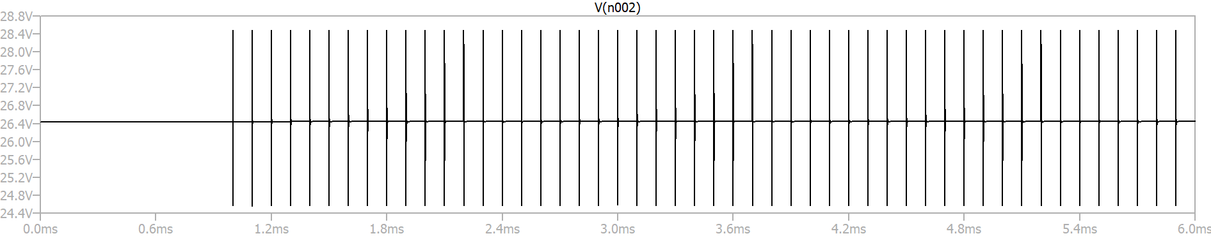
3. Simülasyon Sonuçları ve Genel Değerlendirme
Şekil 8 ve Şekil 9’da gösterilen Pulse 3a ve Pulse 3b darbeleri yüksek dv/dt içeren hızlı transientlerdir ve özellikle EMI kaynaklı bozunumlara karşı motor sürücüsünün dayanımını sınamaktadır. Korumasız yapıda bu darbeler besleme hattında 50–70 V mertebesinde ani sıçramalara yol açmış ve armatur akımında kısa süreli keskin dalgalanmalar meydana gelmiştir. Önerilen koruma yapısında ise C4 kapasitörünün yüksek frekanslı bileşenleri etkin şekilde sönümlediği, TVS diyotun ise tepe gerilimi sınırlandırarak sürücü entegresi ve MOSFET'lerin güvenli çalışma bölgesini koruduğu görülmüştür. Ayrıca, LT8606'nın çıkışındaki gerilim regülasyonunun hızlı tepki verdiği ve geçici olay sonrası nominal değere hızlı dönüş sağladığı gözlemlenmiştir. Bu sonuçlar, tasarlanan giriş koruma katı ile LT8606–LT1160 temelli motor sürücü mimarisinin gerçek araç koşullarında karşılaşılabilecek transient gerilim olaylarına karşı yüksek dayanım sağladığını göstermektedir.
Şekil 8. ISO 7637-2 Pulse 3a (–150 V, 0.1 µs) Darbesinin Motor Modeline Uygulaması
Şekil 9. ISO 7637-2 Pulse 3b (+150 V, 0.1 µs) Darbesinin Motor Modeline Uygulaması

Slide 10
SONUÇLAR
Bu çalışmada, fırçalı DC motor ISO 7637-2 standardı kapsamında tanımlanan geçici gerilim darbelerine karşı dayanımı, LTspice tabanlı sayısal analizlerle incelenmiştir. Simülasyonlarda, TVS diyot, RC filtreleme ve kapasitif dengeleme elemanlarından oluşan koruma katmanının motor üzerindeki etkisi ayrıntılı olarak değerlendirilmiştir. Sonuçlar, sadece tek bir koruma elemanının kullanıldığı durumlara göre, girişte yer alan yapıların motor akımlarındaki harmonik bozulmaları önemli ölçüde azalttığını, çalışma bölgesini koruduğunu ve genel sistem kararlılığını arttırdığını ortaya koymuştur. LTspice ortamındaki doğrulamalar, prototip geliştirme süreçleri öncesi mühendislik kararları için bir temel oluşturmaktadır

Slide 11
6. BİLSEL INTERNATIONAL ASPENDOS SCIENTIFIC RESEARCHES CONGRESS
Teşekkürler…

